Slide 1

Спеціальність
«Економіка»
(“Economics”)
в НаУКМА

Slide 2
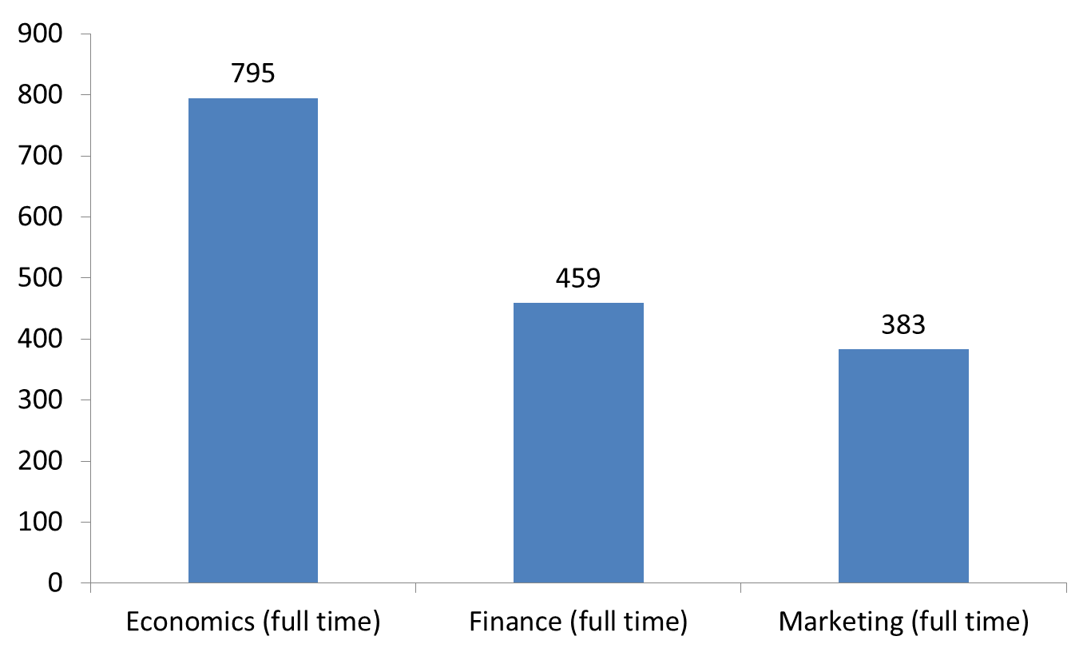
Порівняльна кількість бакалаврських економічних спеціальностей у світі (з сайту: bachelorsportal.com)

Slide 3
Генезис спеціальності “Економіка” в НаУКМА
1992
1998
2015
Коли відродили КМА, для економічного напряму обрали найпоширенішу у світі спеціальність: “Economics”, яку переклали як “Економіка”
Коли в Україні запровадили державні стандарти, “Economics” переклали як “Економічна теорія”
У 2015 році затвердили нову класифікацію, яка є перекладом з міжнародного стандарту, і там вже запропоновано “Economics” перекласти як “Економіка”

Slide 4
Об’єктивні критерії успішності спеціальності “Економічна теорія” НаУКМА
У 1996-2006 рр. НаУКМА здійснювала випуск економічних спеціальностей тільки
з “Економічної теорії”
Перший рейтинг ж. “Деньги” за 2006 рік: серед економістів НаУКМА зайняв 1 місце
“Зарплатний” рейтинг випускників:
з 2006 року (1-е місце) серед найкращих
Рейтинг 2016 року – 2-е місце
Високий рейтинг випускників, які продовжили навчання у провідних університетах Європи, США, Канади

Slide 5
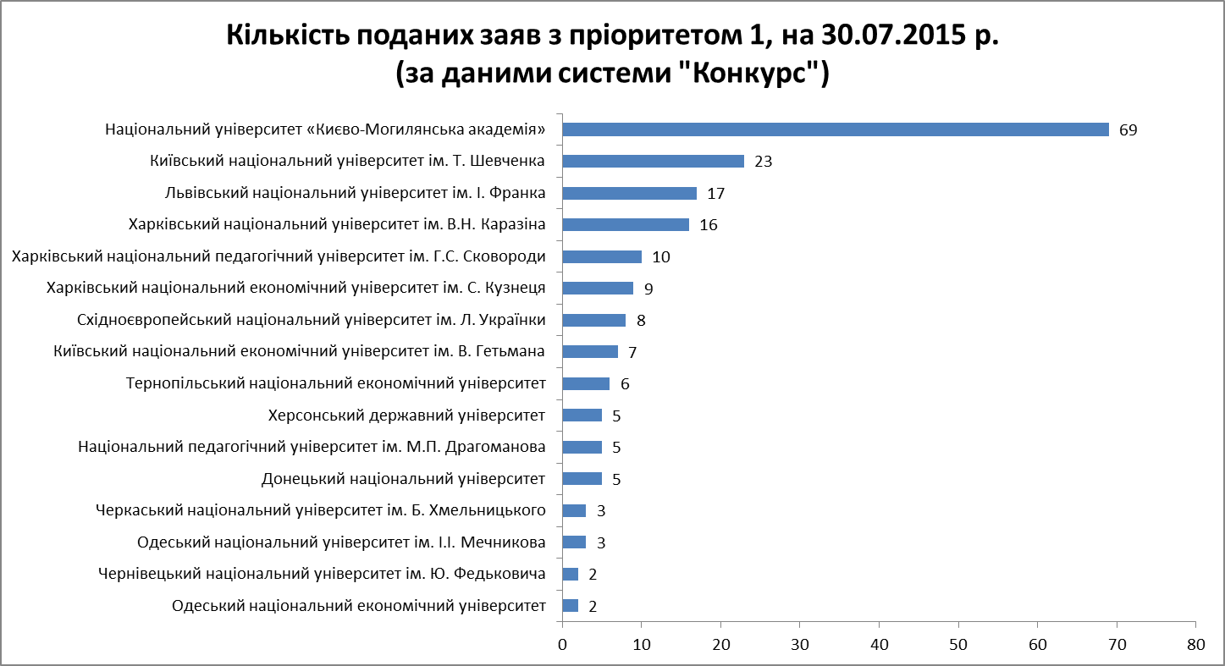

Slide 6
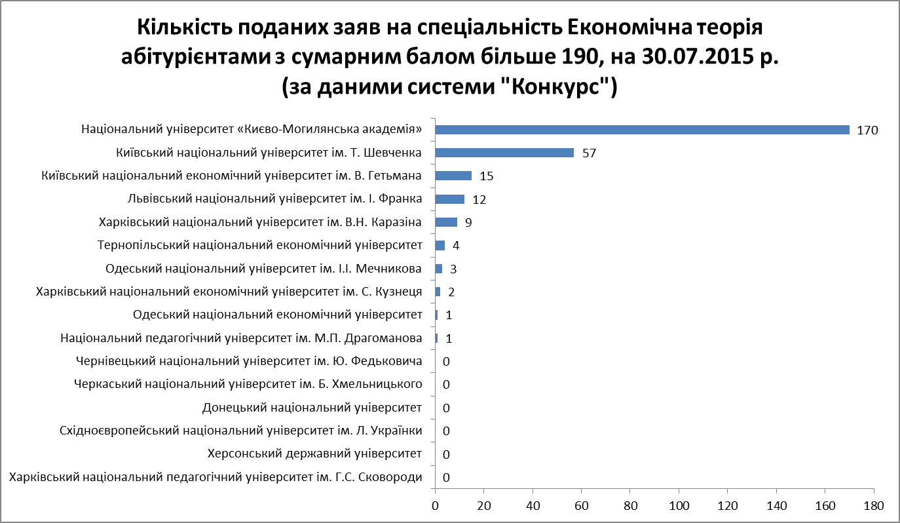

Slide 7
Чинники успішності спеціальності “Економічна теорія” в НаУКМА
Висока кваліфікація викладачів (збірна країни)
13 докторів
16 кандидатів
Відповідність сучасним “західним” стандартам
Поєднання науки і освіти
Інноваційність

Slide 8
Чи достатньо вивчити 100 формул і рецептів, щоби бути успішним працівником сьогодні?
Чому одні підприємства є успішними, а інші – ні?
Вирішення багатьох проблем сучасного світу
як на мікро- так і на макрорівні
вимагає розуміння законів економіки
Чому одні країни є багатими, а інші бідними?

Slide 9
Спеціальність «Економіка» в НаУКМА максимально розкриває
ПРАКТИЧНУ ФУНКЦІЮ ЕКОНОМІЧНОЇ НАУКИ
Спеціальність «Економіка» створює
правильну ВІЗІЮ шляхів вирішення актуальних проблем
не тільки сьогодні, а й у майбутньому.
Спеціальність «Економіка»
через вивчення теорії
формує алгоритми ефективного мислення
політика та бізнесмена

Slide 10




Інноваційність кафедри економічної теорії
Єдина в Україні “сендвічева”
Магістерська програма з “Економічної теорії”
- Економічна політика
- Інноваційна стратегія
- Поведінка споживача
Перша в Україні “сендвічева бакалаврська програма з “Економіки”
- Економіка і державна політика
- Економіка інноваційного розвитку
- Економік і міжнародний розвиток
Центр ім. Жана Моне з Європейських студій при НаУКМА
Науково-навчальний центр “Інноваційна лабораторія”

Slide 11
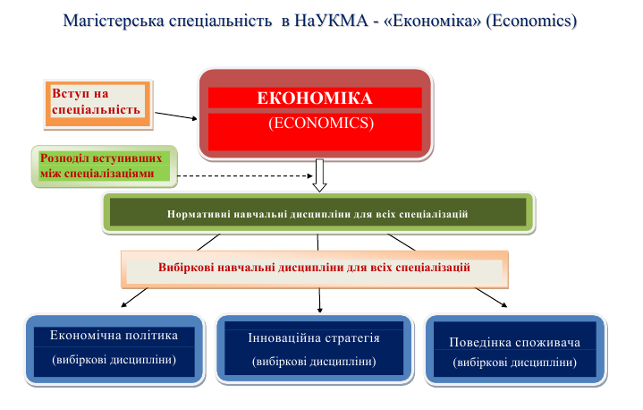

Slide 12
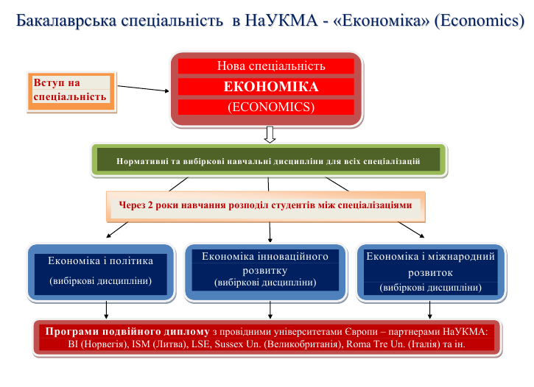

Slide 13
Сайт кафедри економічної теорії НаУКМА:
http://economics.ukma.edu.ua/

